Slide 1
ОТЧЕТ
ГЛАВЫ НАВОЛОКСКОГО ГОРОДСКОГО ПОСЕЛЕНИЯ ЗА 2019 ГОД
Notes:
Отчет Главы Наволокского городского поселения за 2019 год

Slide 2
Территория опережающего социально-экономического развития (ТОСЭР)
Постановление Правительства РФ от 17.02.2018 №171 «О создании территории опережающего социально-экономического развития «Наволоки» (ред. от 27.12.2019)
Notes:
В 2019 году работа муниципалитета была направлена на создание условий экономического роста, улучшение социально-экономической обстановки и инвестиционного климата в Наволокском городском поселении.
В 2018 году городу Наволоки присвоен статус территории опережающего социально-экономического развития «Наволоки». Определены границы ТОСЭР «Наволоки», виды экономической деятельности, при осуществлении которых на этой территории действует особый правовой режим, минимальный объём капитальных вложений резидентов, минимальное количество новых постоянных рабочих мест.
В 2019 году постановлением Правительства Российской Федерации от 27.12.2019 № 1881 расширен перечень видов экономической деятельности, при осуществлении которых действует особый правовой режим осуществления предпринимательской деятельности на ТОСЭР «Наволоки».
За два года на территории ТОСЭР «Наволоки» зарегистрировано 3 резидента:

Slide 3
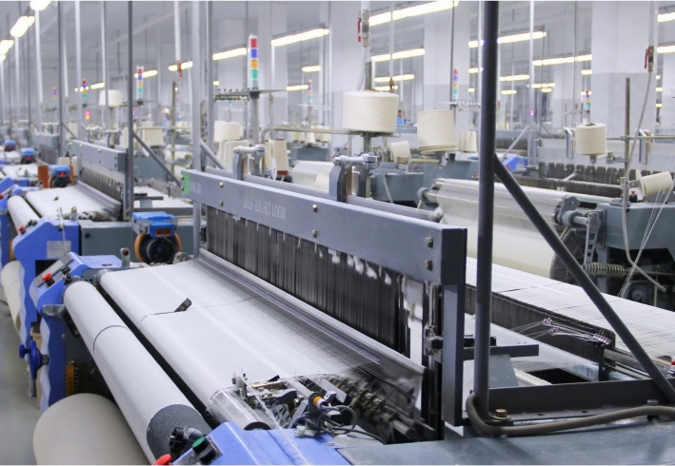
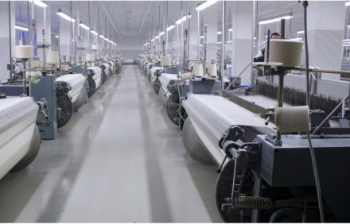
Резиденты ТОСЭР Наволоки
ООО «ХБК Навтекс»
Инвестиционный проект
«Создание комплексного высокотехнологичного производства перевязочных материалов».
Цель проекта –
организация производства марли, соответствующей российским и европейским стандартам, и перевязочных материалов из нее: бинтов, отрезов, салфеток.
 | План | Исполнение
Объем инвестиций, млн.руб. | 169,0 | 124,8
Рабочие места, ед. | 425 | 885
Notes:
ООО «Хлопчатобумажная компания «Навтекс»зарегистрировано в качестве резидента ТОСЭР «Наволоки» 20.06.2018 г.
ООО «ХБК Навтекс» при поддержке Минпромторга России, Фонда развития промышленности и Фонда развития моногородов реализует инвестиционный проект «Создание комплексного высокотехнологичного производства перевязочных материалов».Цель проекта связана с организацией производства марли, соответствующей российским и европейским стандартам, и перевязочных материалов из нее: бинтов, отрезов, салфеток.
Проектом предусмотрено привлечение инвестиций в объеме 169 млн. рублей и создание 425 рабочих мест.
На 01.01.2020г. объем инвестиций составил 124,8 млн. рублей, создано 885 рабочих мест.

Slide 4
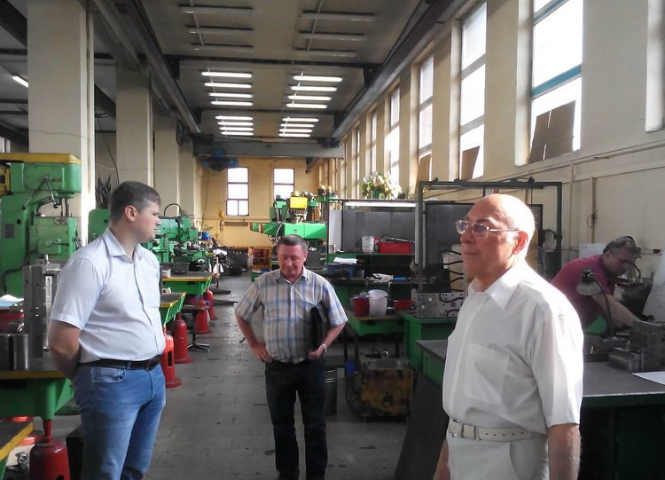
Резиденты ТОСЭР Наволоки
ООО «Техоснастка - Наволоки»
Инвестиционный проект
«Строительство завода по производству медицинских изделий».
Цель проекта –
организация и развитие производственного предприятия для производства и реализации расходных материалов для медицины на российском рынке.
 | План | Исполнение
Объем инвестиций, млн.руб. | 400,0 | 207,0
Рабочие места, ед. | 250 | 17
Notes:
ООО «Техоснастка - Наволоки» зарегистрировано в качестве резидента ТОСЭР «Наволоки» 05.10.2018 г.
Предприятие реализует инвестиционный проект «Строительство завода по производству медицинских изделий». Данный проект направлен на организацию производства полипропиленовых наконечников и пробирок для забора жидкостей в медицинских целях из лабораторного пластика.
Проектом предусмотрено привлечение инвестиций в объеме 400 млн. рублей и создание 250 рабочих мест.
На 01.01.2020г. объем инвестиций составил 207 млн. рублей, создано 17 рабочих мест.

Slide 5
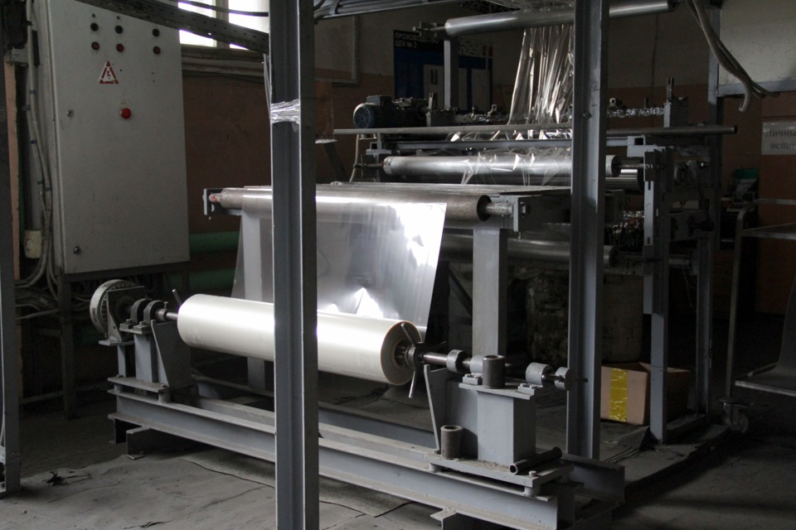
Резиденты ТОСЭР Наволоки
ООО «Завод акустических решений «Стандартпласт»
Инвестиционный проект
«Производство вибродемпфирующих материалов нового поколения для автомобильной промышленности».
Цель проекта –
организация производства вибродемпфирующих материалов нового поколения для автомобильной промышленности.
 | План | Исполнение
Объем инвестиций, млн.руб. | 50,0 | 16,6
Рабочие места, ед. | 146 | 63
Notes:
ООО «Завод Акустических решений «Стандартпласт» зарегистрировано в качестве резидента ТОСЭР «Наволоки» 19.12.2018г.
Предприятием реализуется инвестиционный проект «Производство вибродемпфирующих материалов нового поколения для автомобильной промышленности».Вибродемпфирующие материалы – это материалы, способные поглощать и рассеивать различные виды шумов и вибраций. Область их применения обширна: автомобилестроение, авиастроение, судостроение, вагоностроение, машиностроение, а также строительство.
В марте 2019 года налажен выпуск продукции.
Проектом предусмотрено привлечение инвестиций в объеме 50 млн. рублей и создание 146 рабочих мест.
На 01.01.2020 г. объем инвестиций составил 16,6 млн. рублей, создано 63 рабочих места.

Slide 6
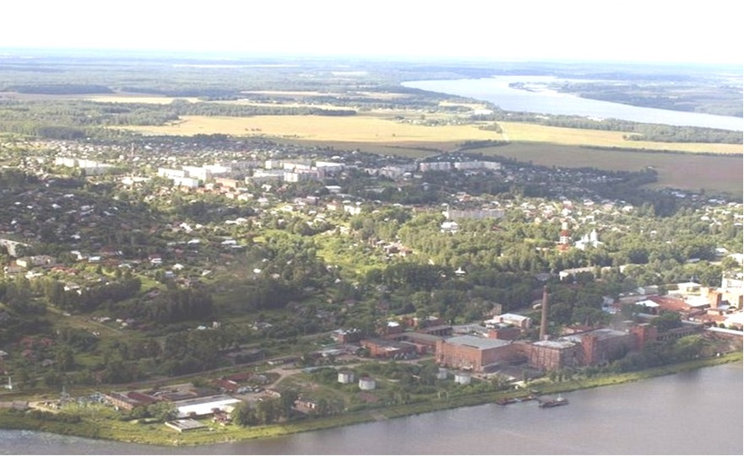
ТОСЭР Наволоки
Рабочие места – 965 ед.
Инвестиции – 348,4 млн.руб.
Капитальные вложения – 193,4 млн.руб.
Выручка, полученная резидентами – 3871,9 млн.руб.
2020 год
2018 год
Notes:
За время функционирования ТОСЭР «Наволоки» создано 965 новых рабочих мест, освоено инвестиций на сумму 348,4 млн.рублей, вложено капитальных вложений в объеме 193,4 млн. рублей, выручка от продаж товаров, выполнения работ, оказания услуг полученная резидентами составила 3,9 млрд. рублей.
В настоящее время проводится мероприятия по привлечению инвесторов в ТОСЭР «Наволоки». Департаментом экономического развития и торговли Ивановской области с потенциальными инвесторами заключаются соглашения о намерениях по открытию новых предприятий в ТОСЭР.
Данные по инвестиционным площадкам, которые могут заинтересовать потенциальных инвесторов для развития производства, размещены на Инвестиционном портале Ивановской области.

Slide 7
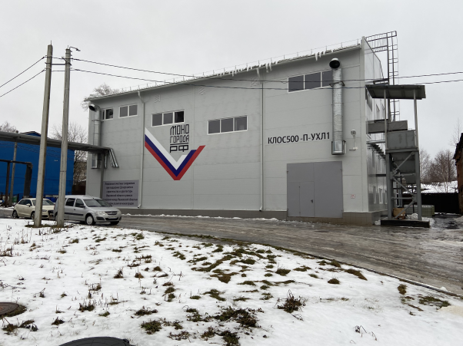
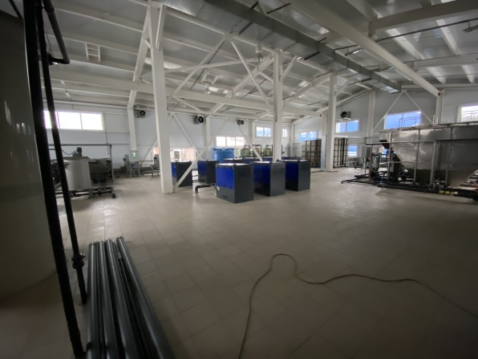
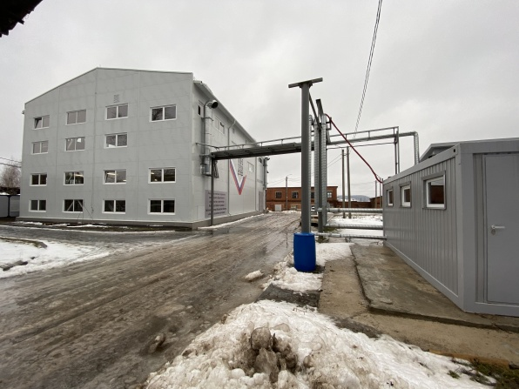
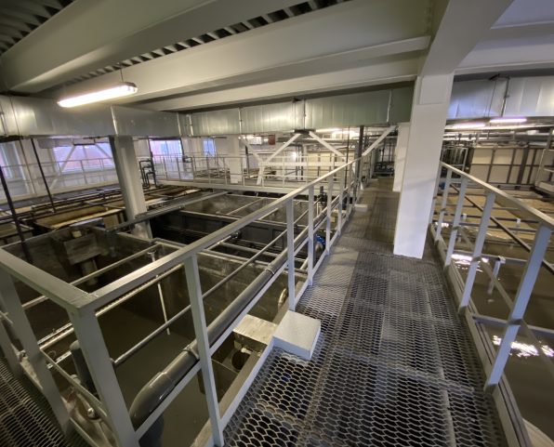
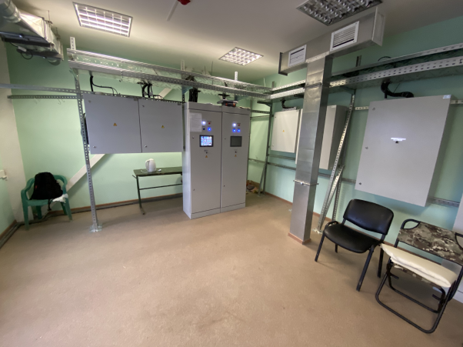
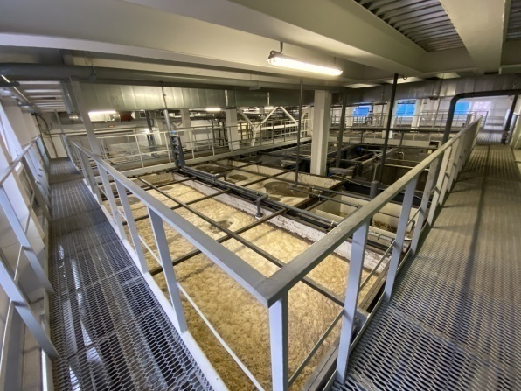
Объекты инфраструктуры
моногорода:
- очистные сооружения производственных стоков производительностью – 500 м3 в сутки;
- очистные сооружения ливневых стоков производительностью – 7 м3 в час;
- внутриплощадочные автомобильные дороги категории III-в, IV-в, общей протяжённостью 690 метров, шириной проезжей части – 4,5; 6,0 метров;
- сети наружного освещения категории ВЛИ-0,4 кВ, протяженностью 1150 метров.
Стоимость контракта
Всего – 268607,1 тыс.руб.,
в том числе:
Фонд развития моногородов-
249283,8 тыс.руб.;
областной бюджет – 19130,1 тыс.руб.;
бюджет поселения – 193,2 тыс.руб.
Notes:
В 2018-2019 годах в рамках мероприятия «Строительство и (или) создание объектов дорожной и коммунальной инфраструктур, необходимых для реализации новых инвестиционных проектов в моногороде» подпрограммы «Формирование благоприятной инвестиционной среды» государственной программы Ивановской области «Экономическое развитие и инновационная экономика Ивановской области» при поддержке некоммерческой организации «Фонд развития моногородов» построены объекты инфраструктуры для обслуживания комплексного высокотехнологичного производства перевязочных материалов, которые состоят из объектов:
- очистные сооружения производственных стоков производительностью – 500 м3 в сутки;
- очистные сооружения ливневых стоков производительностью – 7 м3 в час;
- внутриплощадочные автомобильные дороги категории III-в, IV-в, общей протяжённостью 690 метров, шириной проезжей части – 4,5; 6,0 метров;
- сети наружного освещения категории ВЛИ-0,4 кВ, протяженностью 1150 метров.
Стоимость муниципального контракта – 268 607 151,06 руб., в том числе:
средства Фонда – 249 283 827,84 руб.,
средства областного бюджета – 19 130 089,98 руб.,
средства бюджета поселения – 193 233,24 руб.
Строительство инфраструктуры завершено, объекты введены в эксплуатацию 16.12.2019г.

Slide 8
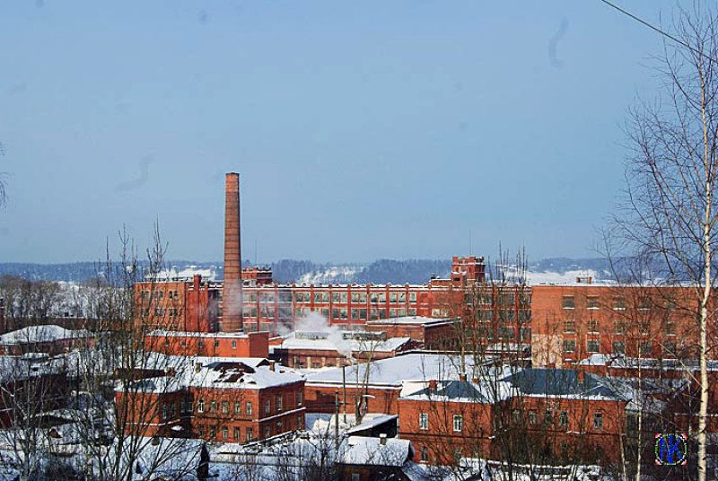
Экономика
Объем
отгруженной
продукции в
промышленности
2019 год –
4258,3 млн.руб.
Обрабатывающие производства
2019 год – 4145,2млн.руб.
Обеспечение электроэнергией,
газом, паром
2019 год - 92,4млн.руб.
Водоснабжение; водоотведение, организация сбора и утилизация отходов
2019 год – 20,7млн.руб.
Средняя
заработная плата
2019 год - 21979 руб.
Оборот розничной
торговли
2019 год – 1390,1млн.руб.
Инвестиции в
основной капитал
2019 год – 532,8млн.руб.
Notes:
Наволокское городское поселение – муниципальное образование с действующими предприятиями текстильной, швейной, деревообрабатывающей промышленности, предприятиями, оказывающими услуги в области здравоохранения, общественного питания, жилищно-коммунального хозяйства, торговли, хранения и складирования зерна.
Доминирующее положение среди отраслей экономики поселения по объему товаров и услуг занимают отрасли обрабатывающей промышленности (текстильная и швейная отрасли).
За 2019 год отгружено товаров собственного производства, выполнено работ и услуг собственными силами на сумму 4,5 миллиарда рублей.

Slide 9
Рынок труда
Численность трудоспособного населения – 6678 чел.
Численность занятых в экономике – 5027 чел.
132 чел.
141 чел.
132 чел.
111 чел.
1,0%
0,8%
51 чел.
45 чел.
Notes:
Численность трудоспособного населения Наволокского городского поселения на 01.01.2020г. составила 6678 чел.
Показатели рынка труда выглядят следующим образом:
по сравнению с 2018 годом численность официально зарегистрированных безработных возросла более чем на 13% и составила 51 чел..
уровень регистрируемой безработицы составил 1,0 %
количество вакансий, заявленных работодателями в органы службы занятости, увеличилось и составило 132 человека
Количество обратившихся в органы службы занятости в поиске подходящей работы за 2019 год составило 132 человека
Среднемесячная заработная плата по предприятиям, организациям, учреждениям в Наволокском городском поселении на 01 января 2020 года сложилась в размере 21979 руб., с ростом к уровню прошлого года почти на 6%.

Slide 10
Развитие малого и среднего предпринимательства
66 магазинов
26 предприятий бытового обслуживания
11 предприятий общественного питания
Количество субъектов малого и среднего предпринимательства - 200 ед., из них: 62 юридических лица и
138 индивидуальных предпринимателя
Notes:
На территории Наволокского городского поселения по состоянию на 01 января 2020г. зарегистрировано 200 субъектов малого и среднего предпринимательства, из них 62 юридических лица и 138 индивидуальных предпринимателей.
Наибольшее число субъектов малого и среднего предпринимательства работает в сфере промышленности, потребительском рынке и строительном бизнесе.

Slide 11
Финансы
Доходы бюджета
364 296,4 тыс.руб.
Безвозмездные поступления
299 108,2 тыс.руб.
Дотации – 14 157,5 тыс.руб.
Субсидии – 282 859,2 тыс.руб.
Субвенции – 401,0 тыс.руб.
Налоговые и неналоговые доходы
65 188,2 тыс.руб.
Межбюджетные трансферты – 1690,5 тыс.руб.
Notes:
Основной целью бюджетной и налоговой политики Наволокского городского поселения в 2019 году являлось обеспечение сбалансированности и устойчивости бюджета Наволокского городского поселения.
В 2019 году доходная часть бюджета поселения при плане 366464,1тыс.руб. исполнена в сумме 364296,4тыс.руб.

Slide 12
Финансы
Notes:
Расходная часть бюджета поселения в 2019 году исполнена в сумме 367150,6тыс.руб. при плане 373044,1тыс.руб.

Slide 13
РАСХОДЫ 2019 год Жилищно-коммунальное хозяйство
Notes:
В 2019 году расходы на поддержку жилищно-коммунального хозяйства и благоустройство поселения составили 26,5 млн.руб., в том числе:
Жилищное хозяйство - 2,1 млн.руб.
Коммунальное хозяйство – 1,1 млн.руб.
Благоустройство – 23,3 млн.руб.

Slide 14
РАСХОДЫ 2019 год Жилищное хозяйство
Ремонт муниципального жилищного фонда – 586,1 тыс.руб.
Взносы на капитальный ремонт общего имущества в многоквартирных домах – 1530,3 тыс.руб.
Прочие мероприятия в области жилищного хозяйства– 24,8 тыс.руб.
2 141,2 тыс.руб.
Notes:
Расходы в области жилищного хозяйства в 2019 году составили более 2 млн.руб., в том числе на следующие мероприятия
ремонт муниципального жилищного фонда
взносы на капитальный ремонт общего имущества в многоквартирных домах

Slide 15
РАСХОДЫ 2019 год Коммунальное хозяйство
Техническое обслуживание и ремонт инженерный сетей, находящихся в муниципальной собственности – 335,2 тыс.руб.
Ремонт, очистка и исследование воды шахтных колодцев– 262,3 тыс.руб.
Разработка схемы теплоснабжения Наволокского городского поселения– 30,0 тыс.руб.
Прочие мероприятия в области коммунального хозяйства – 59,8 тыс.руб.
Ремонт электрических сетей здания по адресу г.Наволоки ул.Ульянова д.6А – 266,6 тыс.руб.
Предоставление субсидии МУП «Наволоки» на формирование уставного фонда – 100,0 тыс.руб.
Замена приборов учета в муниципальных квартирах – 38,5 тыс.руб.
1 092,4 тыс.руб.
Notes:
Расходы в области коммунального хозяйства в 2019 году составили более 1 млн.руб., в том числе на следующие мероприятия:
Техническое обслуживание и ремонт инженерный сетей, находящихся в муниципальной собственности
Ремонт, очистка и исследование воды шахтных колодцев
Разработка схемы теплоснабжения Наволокского городского поселения
Ремонт электрических сетей здания по адресу г.Наволоки ул.Ульянова д.6А
-Предоставление субсидии муниципальному унитарному предприятию «Наволоки» на формирование уставного фонда
Замена приборов учета в муниципальных квартирах

Slide 16
РАСХОДЫ 2019 год Благоустройство
Содержание и техническое обслуживание сетей уличного освещения – 1981,2 тыс.руб.
Проектирование и монтаж линий уличного освещения Наволокского городского поселения – 823,7 тыс.руб.
Устройство освещения детской площадки в городском парке – 440,9 тыс.руб.
Приобретение светодиодных светильников для уличного освещения – 320,9 тыс.руб.
Оплата за потребленную электроэнергию для освещения улиц – 3510,5 тыс.руб.-
23 293,2 тыс.руб.
Notes:
Расходы на благоустройство поселения в 2019 году составили более 23 млн.руб., в том числе:
Содержание и техническое обслуживание сетей уличного освещения г.Наволоки и сельских населенных пунктов поселения
Оплата за потребленную электроэнергию для освещения улиц Наволокского городского поселения
Проектирование и монтаж линий уличного освещения по ул.Волжская с.Октябрьский и ул.Дачная г.Наволоки
Устройство освещения детской площадки в городском парке
Приобретение светодиодных светильников для уличного освещения

Slide 17
РАСХОДЫ 2019 год Благоустройство
Содержание в надлежащем состоянии территории поселения – 4760,0 тыс.руб.
Выпиловка, кронирование деревьев, вывоз веток – 436,2 тыс.руб.
Ликвидация несанкционированных свалок – 66,1 тыс.руб.
Текущий ремонт и благоустройство прилегающей территории обелисков, ремонт стел – 414,5 тыс.руб.
Ремонт мостового перехода по ул.Пригородная г.Наволоки – 59,4 тыс.руб.
Благоустройство территории у д.25 по ул.Спортивная г.Наволоки – 96,1 тыс.руб.
Содержание городского пляжа, городского кладбища – 1393,3 тыс.руб.
23 293,2 тыс.руб.
Notes:
Мероприятия по благоустройству поселения, в том числе:
Содержание в надлежащем состоянии территории поселения
Содержание городского пляжа, городского кладбища
Выпиловка, кронирование деревьев, вывоз веток
Ликвидация несанкционированных свалок
Текущий ремонт и благоустройство прилегающей территории обелисков, ремонт стел
Ремонт мостового перехода по ул.Пригородная г.Наволоки
Благоустройство территории у д.25 по ул.Спортивная г.Наволоки

Slide 18
РАСХОДЫ 2019 год Благоустройство
Благоустройство ул.Вилкова и ул.Ульянова г.Наволоки – 125 тыс.руб.
Благоустройство городского парка – 1959,9 тыс.руб.
Установка спортивной площадки ул. 2 Кинешемская г.Наволоки – 1194,1 тыс.руб.
Текущий ремонт контейнерных площадок и уборка веток от контейнерных площадок – 293,3 тыс.руб.
Изготовление и монтаж автобусного павильона – 89,8 тыс.руб.
Разборка гаражей в с. Станко – 99,7 тыс.руб.
Прочие мероприятия по благоустройству – 229,0 тыс.руб.
23 293,2 тыс.руб.
Notes:
- Благоустройство ул.Вилкова и ул.Ульянова г.Наволоки
Благоустройство городского парка
Установка спортивной площадки ул. 2 Кинешемская г.Наволоки
Текущий ремонт контейнерных площадок и уборка веток от контейнерных площадок
Изготовление и монтаж автобусного павильона
Разборка гаражей в с. Станко
Прочие мероприятия по благоустройству

Slide 19
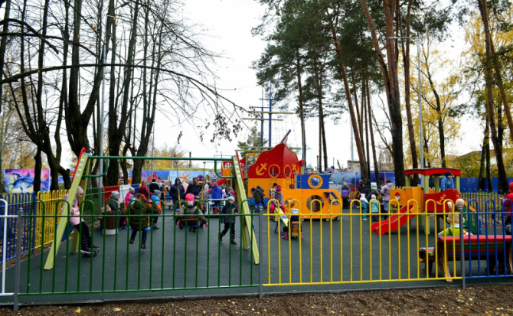
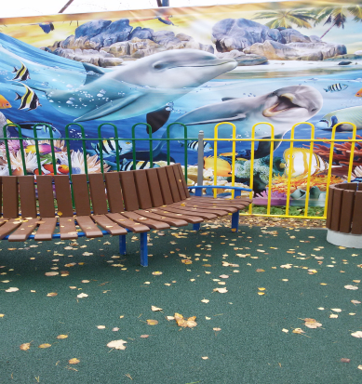
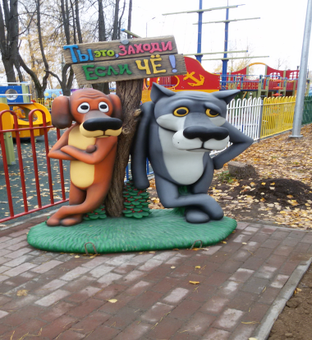
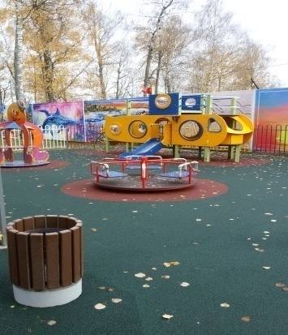
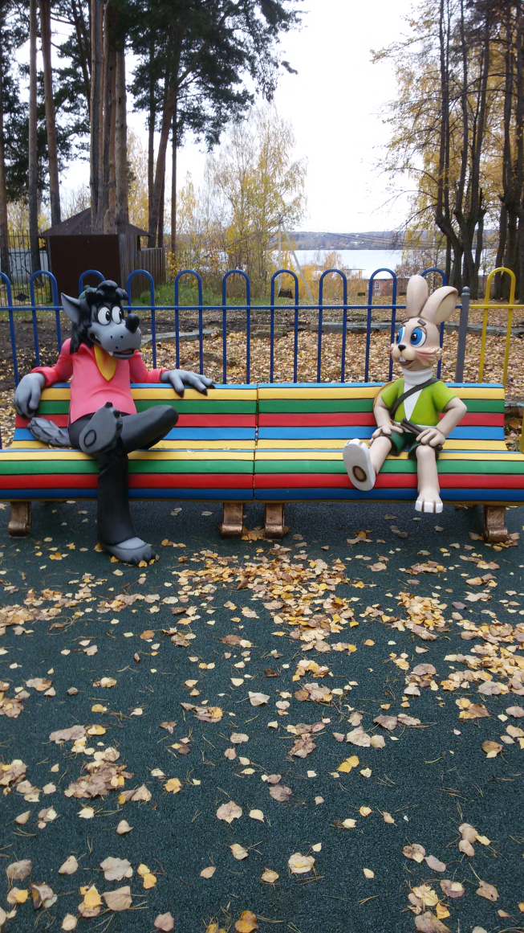
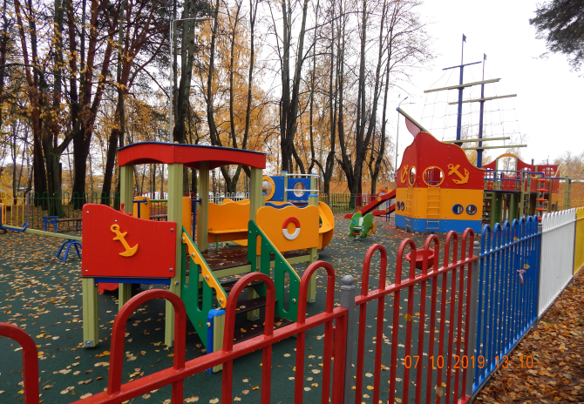
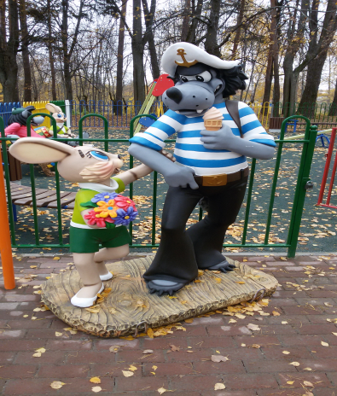
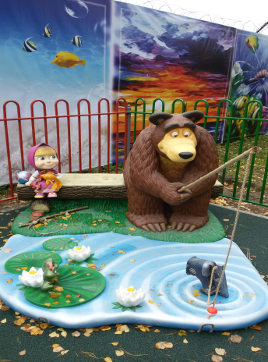
РАСХОДЫ 2019 год Благоустройство
23 293,2 тыс.руб.
Детская площадка – 4999,5 тыс.руб.,
в том числе:
4946,9 тыс.руб. – федеральный бюджет;
50,0 тыс.руб. – областной бюджет;
2,6 тыс.руб. – бюджет поселение.
Notes:
В рамках программы формирование современной городской среды установлена детская площадка в городском парке общей стоимостью 5 млн.руб., в том числе
средства федерального бюджета 4,9 млн.руб.
средства областного бюджета 50,0 тыс.руб.,
средства бюджета поселения – 2,6 тыс.руб.

Slide 20
РАСХОДЫ 2019 год Дорожное хозяйство
Механизированная очистка автомобильных дорог и тротуаров –5146,3 тыс.руб.
Устройство металлического барьерного ограждения по ул. 4 Пятилетка г.Наволоки –449,6тыс.руб.
Содержание элементов обустройства автомобильных дорог –356,3тыс.руб.
Нанесение горизонтальной дорожной разметки – 57,5 тыс.руб.
Работы по исполнению проекта организации дорожного движения – 239,1 тыс.руб.
Прочие работы по содержанию дорог – 49,8 тыс.руб.
6298,6 тыс.руб.
Notes:
В 2019 году расходы на содержание дорог составили 6298,6 тыс.руб., в том числе:
механизированная очистка автомобильных дорог и тротуаров
устройство металлического барьерного ограждения по ул. 4 Пятилетка г.Наволоки
содержание элементов обустройства автомобильных дорог
нанесение горизонтальной дорожной разметки
работы по исполнению проекта организации дорожного движения
прочие работы по содержанию дорог

Slide 21
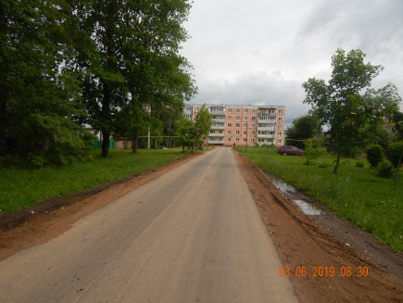
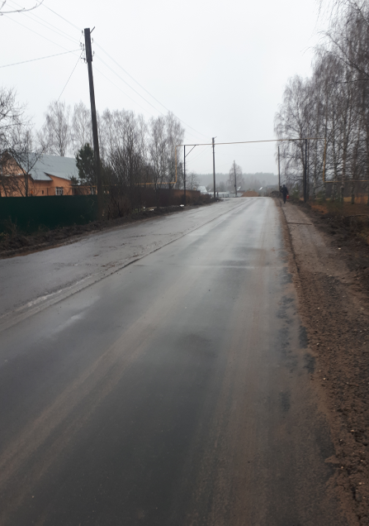
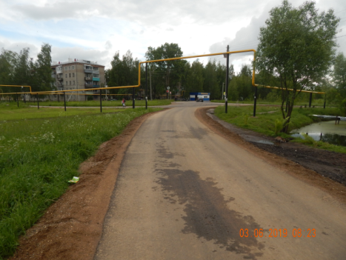
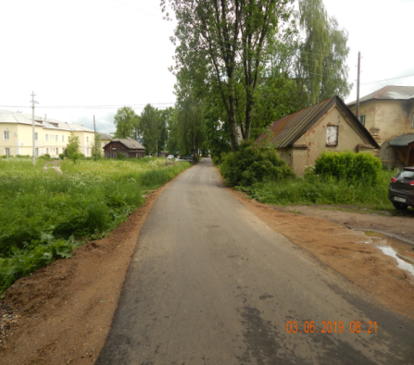
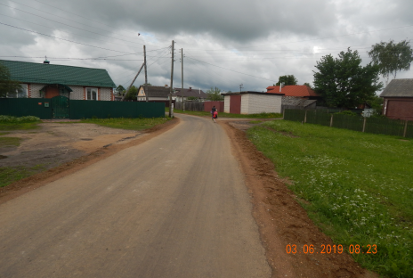
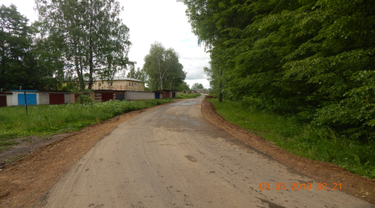
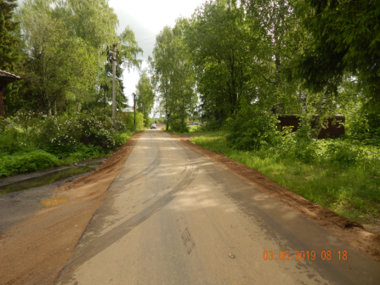
РАСХОДЫ 2019 год Дорожное хозяйство
Ямочный ремонт асфальтобетонного покрытия автомобильных дорог (1123 кв.м.) – 1426,5 тыс.руб.
Ремонт асфальтобетонного покрытия автомобильных дорог по ул. Кирова, ул.Больничный городок и ул. Рабочий поселок г.Наволоки (2597 кв.м.) – 3500,6 тыс.руб.
Ремонт асфальтобетонного покрытия автомобильной дороги по ул. 12 Декабря г.Наволоки (664 кв.м.) – 905,6 тыс.руб.
Ремонт участков дорог по ул.Промышленная и ул.Заречная г.Наволоки – 700,8 тыс.руб.
Ремонт асфальтового покрытия проезда к зданию ФОКа (1393 кв.м.) – 1308,9 тыс.руб.
Капитальный ремонт автомобильной дороги по ул.Выездная с.Октябрьский (8512 кв.м.) – 19796,6 тыс.руб.
Отсыпка щебнем и исправление профиля дорог – 1956,1 тыс.руб.
Notes:
Выполнены работы по ремонту дорог на сумму 29595,1тыс.руб., в том числе:
ямочный ремонт асфальтобетонного покрытия автомобильных дорог
ремонт участков дорог по ул. Кирова, ул. Больничный городок и ул. Рабочий поселок г.Наволоки
ремонт участка дороги по ул. 12 Декабря г.Наволоки
ремонт участков дорог по ул. Промышленная и ул. Заречная г.Наволоки
ремонт проезда к зданию ФОКа
капитальный ремонт автомобильной дороги по ул.Выездная с.Октябрьский
исправление профиля дорог по ул.Смычка, 1 Нагорная, Свердлова, К.Маркса г.Наволоки
отсыпка щебнем дорог в деревне Ищеино, по ул.Дачная и ул.Волжская г.Наволоки

Slide 22
Контрактная служба
Федеральный закон от 05.04.2013 N 44-ФЗ
"О контрактной системе в сфере закупок товаров, работ, услуг для обеспечения государственных и муниципальных нужд"
ЗАКУПКИ
КОНТРАКТЫ
Запросы котировок – 9 ед.
Запросы котировок – 916,0 тыс.руб.
Аукционы в электронной форме – 26 ед.
Аукционы в электронной форме – 54262,8 тыс.руб.
Контракты с единственным поставщиком – 20 ед.
Контракты с единственным поставщиком – 7237,0 тыс.руб.
ЭКОНОМИЯ
2077,5 тыс.руб.
Notes:
В соответствии с Федеральным законом «О контрактной системе в сфере закупок товаров, работ, услуг для обеспечения государственных и муниципальных нужд» контрактной службой за отчетный период осуществлены закупки товаров, работ, услуг путем проведения электронных аукционов, запросов котировок и заключения контрактов с единственным поставщиком.
Экономия при проведении торгов составила более 2 млн.руб.

Slide 23
Социальная политика и работа с населением
Выплата пенсий за выслугу лет работникам, замещавшим должности муниципальной службы – 108,0 тыс.руб.
Социальная политика
Оказана помощь 2 семьям, пострадавшим от пожара - 20,0 тыс.руб.
За 2019 год от жителей поселения поступило 292 обращений по вопросам:
70
48
уличного освещения
13
жилищно-коммунального обслуживания
48
113
благоустройства территорий
ремонта дорог
иным вопросам
Notes:
В 2019 году оказана материальная помощь 2 семьям, пострадавшим в результате пожара.
За 2019 год на имя Главы Наволокского городского поселения поступило 292 обращения от жителей поселения.
Все обращения рассмотрены Главой Наволокского городского поселения Кинешемского муниципального района Ивановым Виктором Васильевичем. По каждому обращению направлены ответы жителям поселения.

Slide 24
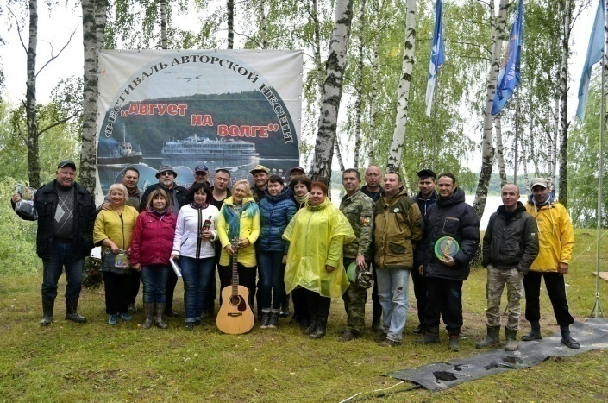
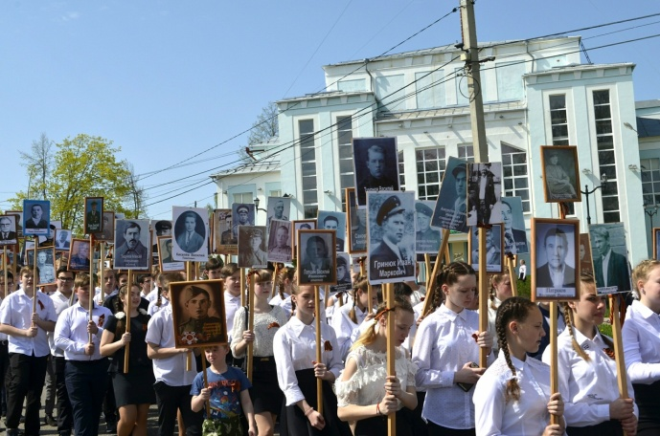
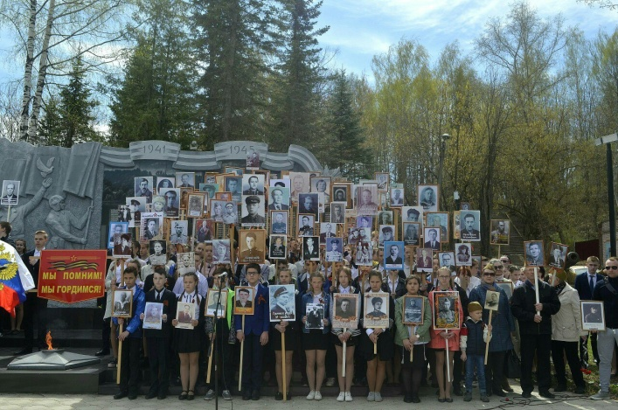
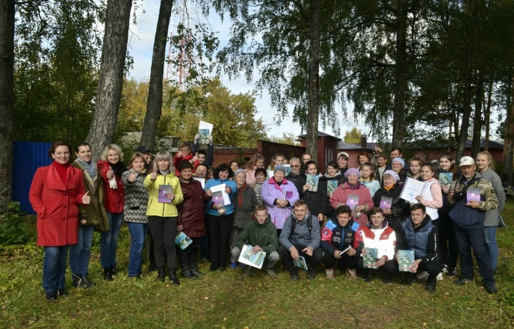
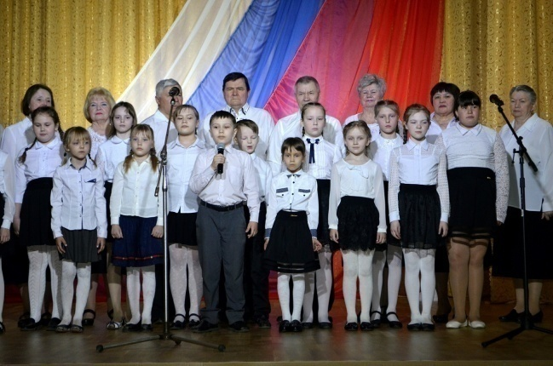
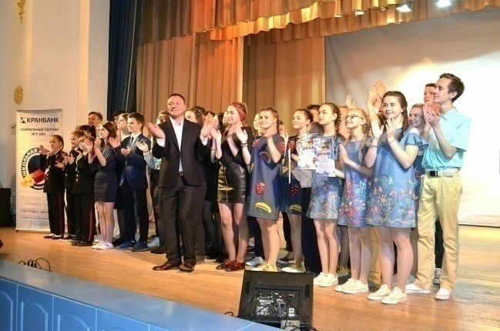
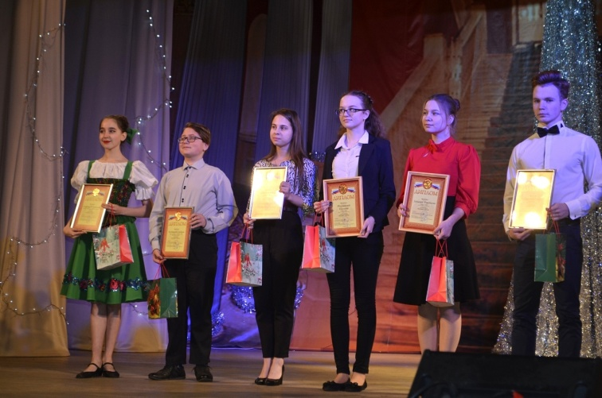
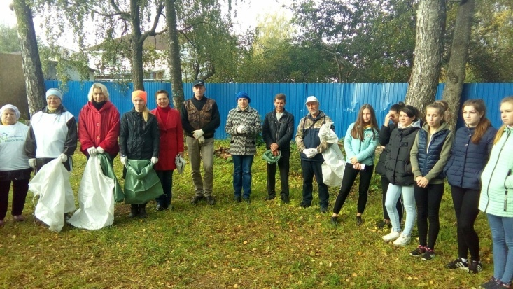
Молодежная политика
Notes:
Одно из приоритетных направлений деятельности Администрации – работа с детьми и молодежью.
Организовывались мероприятия с целью поддержки интеллектуальной и творческой деятельности детей и молодежи, мероприятия, направленные на формирование гражданской культуры молодежи, развитие добровольческого движения.

Slide 25
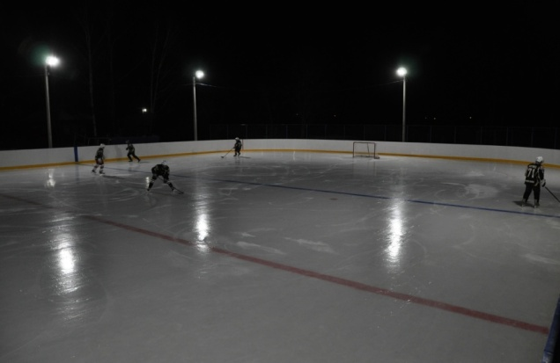
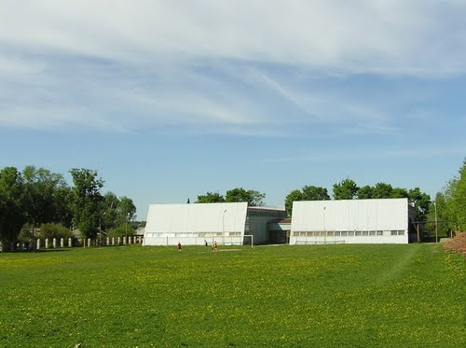
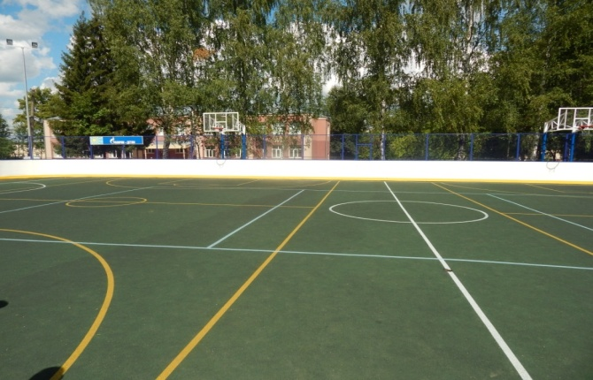
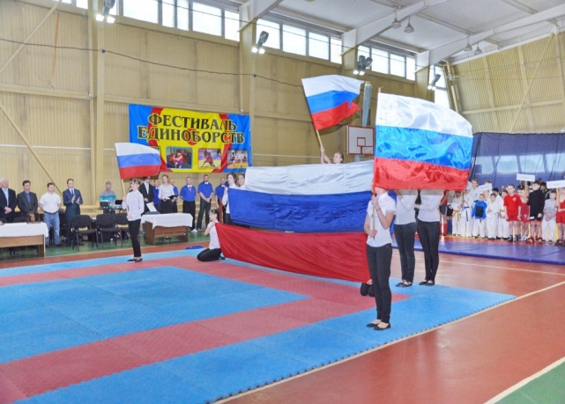
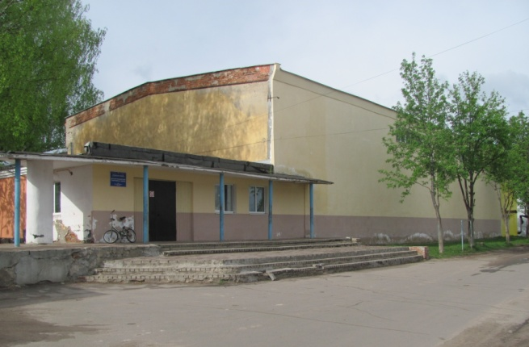
Физическая культура и спорт
Хоккейный корт
Стадион и ФОК
Многофункциональная спортивная площадка
Физкультурно-оздоровительный комплекс
Детская юношеская спортивная школа
Notes:
В целях развития физической культуры и массового спорта на территории Наволокского городского поселения действуют:
• Муниципальное учреждение дополнительного образования «Детская юношеская спортивная школа». • Три школьных спортивных зала. • Хоккейный корт.
Многофункциональная спортивная площадка.
• Стадион
• Физкультурно-оздоровительный комплекс

Slide 26
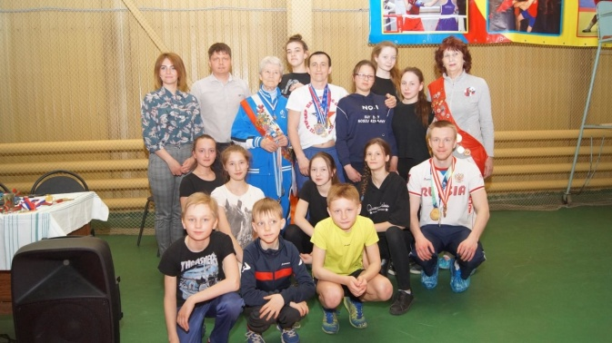
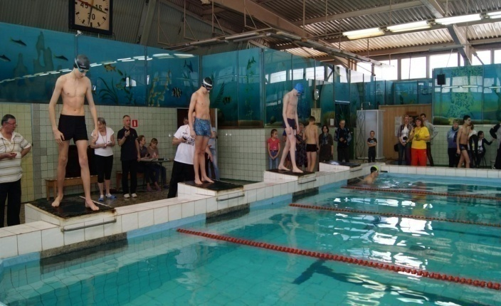
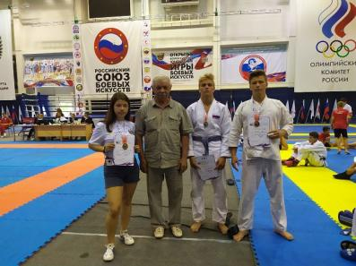
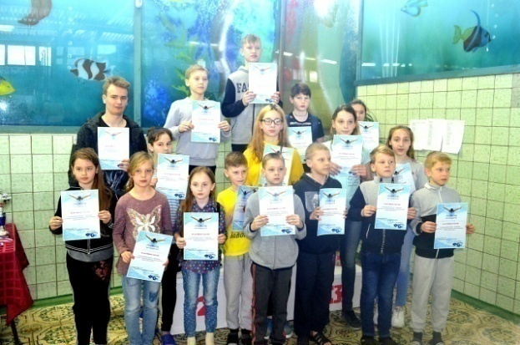
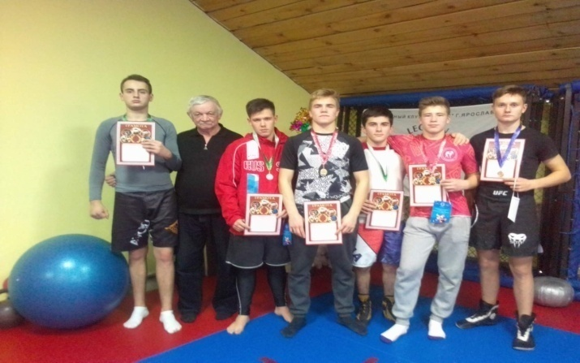
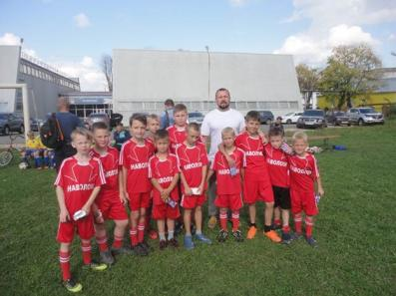
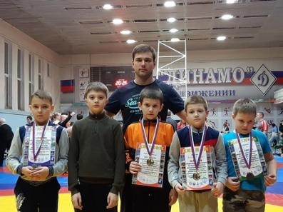
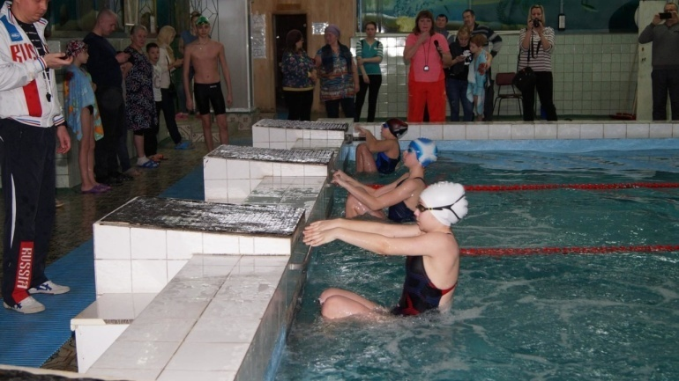
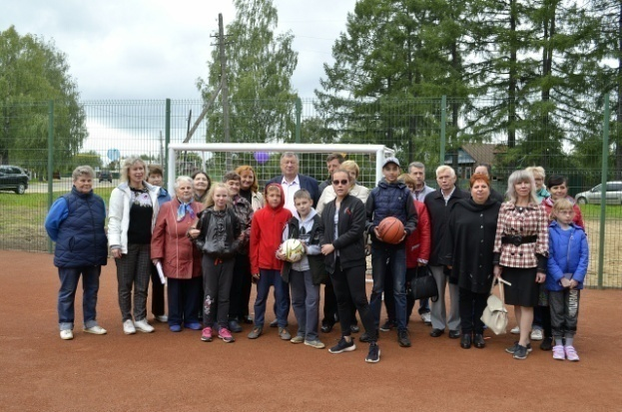
Физическая культура и спорт
Notes:
В физкультурно-оздоровительном комплексе работают секции по плаванию, большому и настольному теннису, рукопашному бою, футболу, также работает тренажёрный зал.
По согласованию с Администрацией Кинешемского муниципального района с октября 2013 года в бассейне ФОКа организованы и проводится 3-й урок физкультуры для школьников города.
Секции посещают более 600 детей. Средняя посещаемость ФОКа составляет более 4500 посещений в месяц.
Регулярно на базе ФОКа проводятся соревнования по различным видам спорта разных уровней.

Slide 27
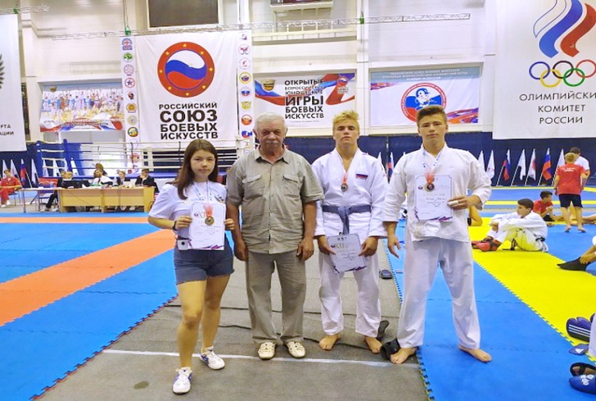
Физическая культура и спорт
12 Всероссийские Молодёжные Игры
Тренер Тарунтаев Евгений
Чемпионат и первенство бойцовского клуба «Легион»
Тренер Тарунтаев Евгений
Соревнования по рукопашному бою посвященные" Дню работника органов безопасности«. Тренер Добров Роман
Notes:
1. Команда по рукопашному бою г. Наволоки под руководством тренера Тарунтаева Евгения принимала участие в 12 Всероссийских Молодёжных Играх.
Первое место и Золотую медаль в своей весовой категории завоевал Волков Максим!
Серебряным призером в весовой категории 70 кг. стал Гусев Евгений! Среди девочек 14,15 лет, в весовой категории 60 кг бронзовую медаль завоевала Некрасова Анастасия!
2. Кроме того команда принимала участие в Чемпионате и первенстве бойцовского клуба «Легион» в г.Ярославле.
В своих возрастных и весовых категория наволокчане стали призерами турнира:
1 место — Волков Максим, Гусев Евгений;
2 место — Гаджимагомедов Абдулла, Туманов Михаил;
3 место — Тупицын Алексей, Мужжухин Илья.
3. Спортсмены секции рукопашного боя по руководством тренера Доброва Романа принимали участие в соревнованиях по рукопашному бою, посвященных «Дню работника органов безопасности». В своей весовой категории 1 место занял Акулов Андрей.

Slide 28
Культура
МБУ «СО Наволокского городского поселения»
Наволокский дом культуры
Наволокская библиотека семейного чтения
Первомайский дом культуры
Notes:
Культурно–досуговая деятельность Наволокского городского поселения реализуется через сеть учреждений культуры Муниципального бюджетного учреждения «Социальное объединение Наволокского городского поселения», в состав которого, входят 2 библиотеки и 2 дома культуры.

Slide 29
Культура
Notes:
В 2019 году Наволокским и Первомайским домами культуры, двумя библиотеками организовано и проведено 514 культурно-массовых мероприятий с числом участников 44800 человек. Работало 30 клубных формирований, в которых занималось 534 человека.

Slide 30
Культура
Народный хореографический коллектив «Вербочки»
Руководитель Е.В.Сорокина
Ансамбль народных инструментов
«Русичи»
Руководитель А.В. Парфенов
Notes:
Ансамбль народных инструментов «Русичи» и солист вокальной студии «Веселые голоса» Семен Луковкин, выступили на закрытии XIX областного фестиваля детского творчества «Светлый праздник».
Народный хореографический коллектив «Вербочки» Наволокского ДК стал победителем Международного фестиваля – конкурса «СОЗВЕЗДИЕ ПОКОЛЕНИЙ». Диплом Лауреата 1 степени – это большое достижение и результат огромной работы.

Slide 31
Культура
С декабря 2018 года в Наволокском доме культуры работает кинозал.
За 2019 год было показано 82 фильма,
из них - 39 российских.
Notes:
С декабря 2018 года в Наволокском доме культуры работает кинозал. За 2019 год было показано 82 фильма, из них - 39 российских. Доход от кинопроката составил 483,5 тыс.рублей.

Slide 32
РАСХОДЫ 2019 год Культура
Поэтапное доведение средней заработной платы работникам культуры муниципальных учреждений культуры Ивановской области до средней заработной платы в Ивановской области – 3579,3тыс.руб.
Государственная поддержка отрасли культуры – 113,2тыс.руб.
Комплектование книжных фондов библиотек - 25,0 тыс.руб.
Обеспечение деятельности - 17995,6 тыс.руб.
Проведение культурно-массовых мероприятий на территории Наволокского городского поселения -684,2 тыс.руб.
22 397,3 тыс.руб.
Notes:
На обеспечение деятельности 2 библиотек и 2 домов культуры в 2019 году из бюджета поселения выделено 18 млн.руб.
Кроме того, из бюджетов разных уровней были выделены денежные средства по следующим направлениям:
-на поэтапное доведение средней заработной платы работникам культуры муниципальных учреждений культуры Ивановской области до средней заработной платы в Ивановской области – 3,6 млн.руб.
- На государственную поддержку отрасли культуры – 113 тыс.руб. Приобретена мебель и световая аппаратура для Первомайского дома культуры;
- на комплектование книжных фондов библиотек - 25,0 тыс.руб. Приобретено 194 экземпляра книг для Первомайской библиотеки.
В рамках соглашения о передаче полномочий Кинешемского муниципального района в сфере культуры выделены денежные средства в сумме 684 тыс.руб. на проведение 4 культурно-массовых мероприятий на территории Наволокского городского поселения.

Slide 33
Развитие институтов гражданского общества
Общественный Совет Наволокского городского поселения. Председатель Муравьева Елена Константиновна.
Общественное правозащитное движение Наволокского городского поселения «За Наволокский край». Председатель Румянцев Алексей Германович.
Совет женщин Наволокского городского поселения. Председатель Романова Надежда Владимировна.
Общественные организации
Notes:
Безусловным приоритетом в деятельности Администрации остается содействие развитию институтов гражданского сообщества.
При Администрации создан общественный Совет Наволокского городского поселения. Председатель Муравьева Елена Константиновна, с целью обеспечения участия представителей общественных объединений и организаций, осуществляющих свою деятельность на территории Наволокского городского поселения Кинешемского муниципального района, в решении вопросов местного значения, расширения диалога между органами местного самоуправления и общественностью. В 2019 году представители общественного Совета активно работали членами общественной комиссии Наволокского городского поселения по обеспечению реализации приоритетного проекта «Формирование комфортной городской среды», принимали участие в экологических соревнованиях «Чистые игры».
Активно работает образованное в 2018 году Общественное правозащитное движение Наволокского городского поселения «За Наволокский край». Председатель Румянцев Алексей Германович. Одной из основных заслуг данного движения является то, что его участники выступали против появления мусорного полигона вблизи Наволок. Движение «За Наволокский край» награждено Почётным знаком Уполномоченного по правам человека в Ивановской области «За защиту прав человека Ивановской области». В 2019 году началась работа по созданию «Точки притяжения» Наволоки - строительство накладезной часовни и купальни на источнике-роднике в г. Наволоки, пер.Квартальный.
Активную работу проводит общественная организация «Совет женщин Наволокского городского поселения». Председатель Романова Надежда Владимировна. Организовали работу клуба современной женщины, совместно с косметической фирмой «Фаберлик». Ежемесячно для многодетных семей работает семейная гостиная. К первому сентября приобрели 15 комплектов школьных принадлежностей и одежду для детей из малообеспеченных семей. Принимали участие в празднике, посвященному Дню матери, в фестивале авторской песни «Август на Волге», провели новогоднюю елку для неорганизованных детей из малообеспеченных семей.
Активно работают общественные организации: «Совет ветеранов города Наволоки» - председатель Груздева Нина Васильевна, «Союз пенсионеров России по Кинешемскому району» - председатель Виноградова Римма Константиновна.

Slide 34
Развитие институтов гражданского общества
Наволокское отделение Всероссийского общества инвалидов. Председатель Михайлов Евгений Рудольфович
Молодёжный Совет Наволокского городского поселения. Председатель Сироткина Арина.
Совет ветеранов с. Первомайский. Председатель Смирнова Татьяна Михайловна.
Совет ветеранов с. Станко. Председатель Васькина Галина Викторовна.
Совет ветеранов с. Октябрьский. Председатель Паульман Римма Ивановна
Совет ветеранов города Наволоки. Председатель Груздева Нина Васильевна
Союз пенсионеров России по Кинешемскому району. Председатель Виноградова Римма Константиновна.
Общественные организации
Notes:
Члены Совета ветеранов, Союза пенсионеров, общества инвалидов, представители Молодёжного Совета являются активными участниками всех городских мероприятий (День Победы, торжественные мероприятия, посвященные Дню города, День пожилых людей и другие), принимают участие в общегородских субботниках, поздравляют ветеранов с юбилейными датами, участвуют в выставках декоративно – прикладного искусства, в спортивных мероприятиях города и района.
Представители всех общественных организаций принимали участие в экологических соревнованиях «Чистые игры».
На территории Наволокского городского поселения образовано и зарегистрировано шесть территориальных общественных самоуправлений- ТОС «Красная горка» - председатель Комарова Светлана Витальевна;
- ТОС «Ищеино» - председатель Зайцев Дмитрий Александрович;
- ТОС «Первомайский» - председатель Манукян Наталья Евгеньевна;
- ТОС «Нагорный» - председатель Зайцева Галина Юрьевна;
- ТОС «Лесное» - председатель Федасов Сергей Николаевич;
ТОС «8Марта» - председатель Кустова Татьяна Витальевна.
Хотелось бы выразить особые слова признательности и благодарности руководителям и представителям общественных организаций за активное участие в жизни города и поселения в целом.

Slide 35
Спасибо за внимание!

